Slide 1
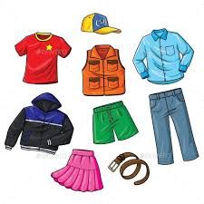
Τα ρούχα (the clothes) Τ-α ρ-ού-χ-α Τα ρού – χα Τα ρούχα

Slide 2
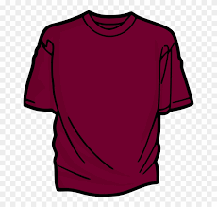
Το ρούχο (The piece of clothing) Τ-ο ρ-ού-χ-ο Το ρού – χο Το ρούχο

Slide 3
Ένα ρούχο – δύο ρούχα – τρία ρούχα – τέσσερα ρούχα – 1 2 3 4 πέντε ρούχα – έξι ρούχα – εφτά ρούχα – οκτώ ρούχα – 5 6 7 8 εννιά ρούχα – δέκα ρούχα – έντεκα ρούχα – δώδεκα ρούχα 9 10 11 12

Slide 4
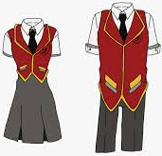
Η στολή (The uniform) Η σ-τ-ο-λ-ή Η στο – λή Η στολή

Slide 5
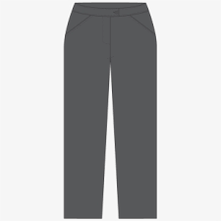
Το παντελόνι (The trousers) Τ-ο- π-α-ν-τ-ε-λ-ό-ν-ι Το παν – τε – λό – νι Το παντελόνι

Slide 6
Το φόρεμα (the dress / the pinafore) Τ-ο φ-ό-ρ-ε-μ-α Το φό – ρε – μα Το φόρεμα

Slide 7
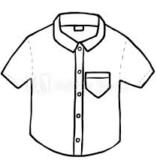
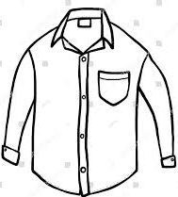
Το πουκάμισο – (the shirt) Τ-ο π-ου-κ-ά-μ-ι-σ-ο Το που – κά – μι – σο Το πουκάμισο

Slide 8
Let’s find what the words mean! 1. τα ρούχα = the trousers A 2. το ρούχο = the uniform B 3. η στολή = the clothes C 4. το παντελόνι = the 1 clothing D 5. το φόρεμα = the shirt E 6. το πουκάμισο = the dress/pinafore F

Slide 9
Let’s find the other half! 1. τα ρού – λή Α 2. το ρού – χα Β 3. η στο – χο C 4. το παντε – μισο D 5. το φό – λόνι Ε 6. το πουκά - ρεμα F

Slide 10
Let’s untangle the clothes words! 1. λήστο ρούχα A (clothes) 2. χορού ρούχο B (1 clothing) 3. ντεπανιλό στολή C (uniform) 4. χαρού παντελόνι D (trousers) 5. ρεφόμα πουκάμισο E (shirt) 6. μιπουκάσο φόρεμα F (dress)

Slide 11
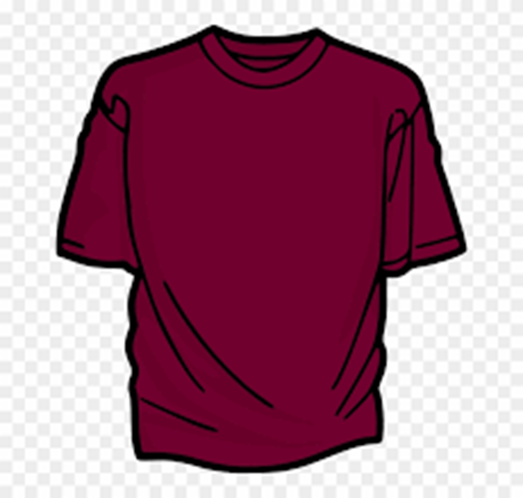
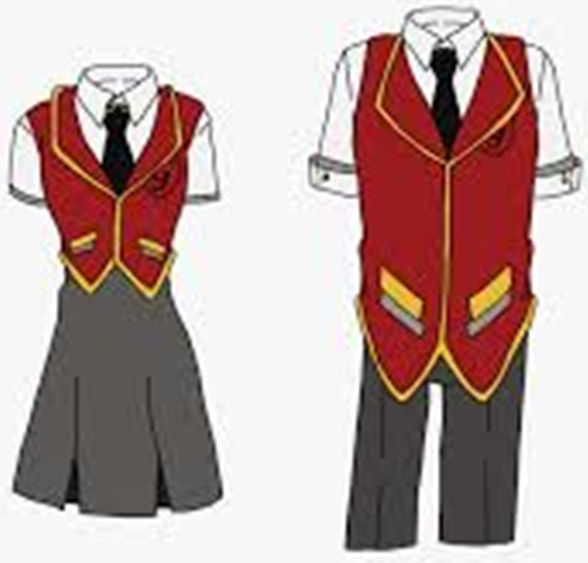
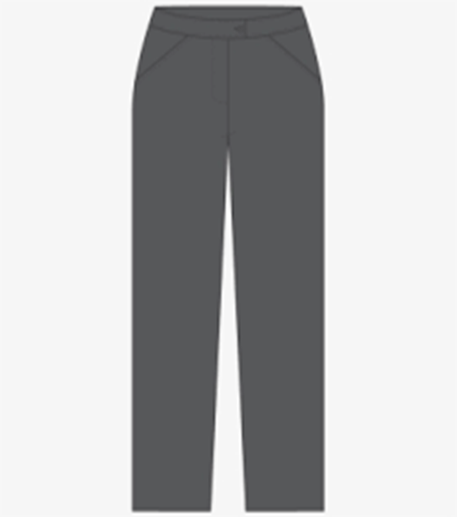
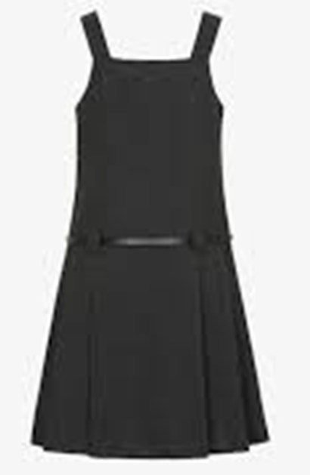
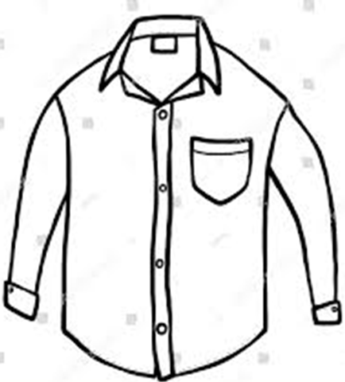
Τι είναι; What is it?
1. Το φόρεμα
2. Η στολή
3. Τα ρούχα
4. Το παντελόνι
5. Το ρούχο
6. Το πουκάμισο

Slide 12
Tι είναι; What is it?
1. Το φόρεμα
2. Η στολή
3. Τα ρούχα
4. Το παντελόνι
5. Το ρούχο
6. Το πουκάμισο

Slide 13
Tι είναι; What is it?
1. Το φόρεμα
2. Η στολή
3. Τα ρούχα
4. Το παντελόνι
5. Το ρούχο
6. Το πουκάμισο

Slide 14
Tι είναι; What is it?
1. Το φόρεμα
2. Η στολή
3. Τα ρούχα
4. Το παντελόνι
5. Το ρούχο
6. Το πουκάμισο

Slide 15
Tι είναι; What is it?
1. Το φόρεμα
2. Η στολή
3. Τα ρούχα
4. Το παντελόνι
5. Το ρούχο
6. Το πουκάμισο

Slide 16
Tι είναι; What is it?
1. Το φόρεμα
2. Η στολή
3. Τα ρούχα
4. Το παντελόνι
5. Το ρούχο
6. Το πουκάμισο

Slide 17
Tι είναι; What is it?
1. Το φόρεμα
2. Η στολή
3. Τα ρούχα
4. Το παντελόνι
5. Το ρούχο
6. Το πουκάμισο

Slide 18
Τι λείπει; What is missing?
1. Το φόρεμα
2. Η στολή
3. Τα ρούχα
4. Το παντελόνι
5. Το ρούχο
6. Το πουκάμισο

Slide 19
Τι λείπει; What is missing?
1. Το φόρεμα
2. Η στολή
3. Τα ρούχα
4. Το παντελόνι
5. Το ρούχο
6. Το πουκάμισο

Slide 20
Τι λείπει; What is missing?
1. Το φόρεμα
2. Η στολή
3. Τα ρούχα
4. Το παντελόνι
5. Το ρούχο
6. Το πουκάμισο

Slide 21
Τι λείπει; What is missing?
1. Το φόρεμα
2. Η στολή
3. Τα ρούχα
4. Το παντελόνι
5. Το ρούχο
6. Το πουκάμισο

Slide 22
Τι λείπει; What is missing?
1. Το φόρεμα
2. Η στολή
3. Τα ρούχα
4. Το παντελόνι
5. Το ρούχο
6. Το πουκάμισο

Slide 23
Τι λείπει; What is missing?
1. Το φόρεμα
2. Η στολή
3. Τα ρούχα
4. Το παντελόνι
5. Το ρούχο
6. Το πουκάμισο

